Slide 1

第五章
含有运算放大器的电阻电路
5-1
运算放大器的电路模型
5-2
含有理想运算放大器的电路的分析

Slide 2
重点
1.理想运算放大器的外部特性
2.含理想运算放大器的电阻电路分析
3.一些典型的电路

Slide 3
运算放大器（简称运放）是一种包含许多个晶体管的集成电路，是目前获得广泛应用的多端器件，因为它能完成加法、减法、微分、积分等运算，所以称为运算放大器。
§5-1 运算放大器的电路模型
最早开始应用于1940年。1960年后，随着集成电路技术的发展，运算放大器逐步集成化，大大降低了成本，获得了越来越广泛的应用。
运算放大器常应用于
信号的运算电路
信号的处理电路（滤波、整流、比较、采样保持）
信号的发生电路（方波、锯齿波）

Slide 4
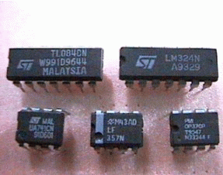
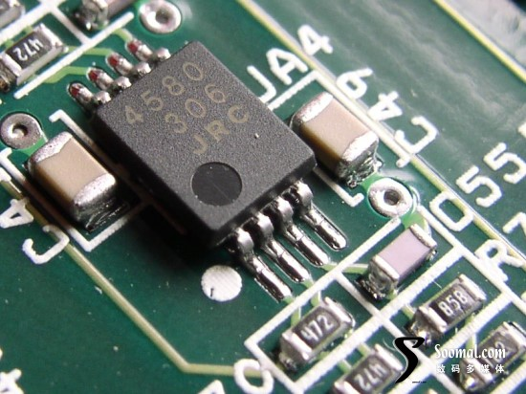
集成运算放大器

Slide 5
2. 运放的电路符号
开环电压放大倍数A
反相输入端、非同相输入端
输出端
正相输入端、
同相输入端
参考端、公共端、接地端
称差动输入电压
图中参考方向表示每一点对参考点的电压，在参考端未画出时尤须注意。

Slide 7
为了简化起见，许多文献和书籍中将运放的接地端（或公共端）省去，如下图所示。
运算放大器的低频电路模型
输出电阻
输入电阻
若
则称理想运算放大器

Slide 8
3. 运算放大器的静态特性
在a、b间加一电压 u_{d} =u⁺-u⁻，可得输出u_{o}和输入u_{d}之间的转移特性曲线如下：
u_{o}/V
a
_
u⁻
_
A
o
U_{sat}
u_{d}
+
+
+
u_{o}
实际特性
u⁺
-ε
ε
b
o
u_{d}/mV
-U_{sat}

Slide 9

u_{o}/V
分三个区域：
近似特性
①线性工作区：
U_{sat}
|u_{d}| <ε 则 u_{o}=Au_{d}
-ε
ε
②正向饱和区：
o
u_{d}/mV
u_{d}> ε 则 u_{o}= U_{sat}
-U_{sat}
③反向饱和区：
u_{d}<- ε 则 u_{o}= -U_{sat}
注意
ε是一个数值很小的电压，例如U_{sat}=13V, A =10⁵，则ε = 0.13mV。

Slide 10
理想运放的电路符号
运放模型是一种电阻性双口有源元件
由于
所以 称虚短路
由于
所以 称虚断路

Slide 11
§5-2 比例电路的分析
如图所示电路为倒向比例器。求u_{o}/u_{i}。
R₂
R₂
1
2
_{o}
R₁
+
+
_{o}
_
A
R₁
R_{o}
+
R_{i}
+
2
_{o}
u_{i}
u_{o}
1
+
+
u_{i}
+
R_{L}
_
u_{o}
Au_{n1}
_
_
_{o}
_
_{o}
_{o}
运放等效电路

Slide 12
2. 电路分析
R₂
1
2
_{o}
用结点法分析
+
R₁
R_{o}
+
R_{i}
节点①KCL
u_{i}
u_{o}
+
_
Au_{n1}
_
_{o}
节点②KCL
增加关系式：

Slide 13
2. 电路分析
当A、R_{i}很大，R_{o}很小时，
u_{o} / u_{i}只取决于反馈电阻R_{f}与R₁的比值，而与放大器本身的参数无关。负号表明u_{o}和u_{i}总是符号相反(倒向比例器)。

Slide 14
注意
以上近似结果是将运放看作理想情况而得到。由理想运放的特性：
根据“虚短”：
u⁺ = u⁻ =0， i₁= u_{i}/R₁ i₂= -u_{o} /R_{f}
根据“虚断”：
i⁻= 0，i₂= i₁
R_{f}
i₂
i₁
R₁
_
∞
+
2
_{o}
+
1
+
u_{i}
+
u_{o}
_
_
_{o}

Slide 15
R_{f}
i₂
i₁
R₁
_
∞
+
2
+
1
+
u_{i}
+
R_{L}
u_{o}
_
_
注意
当R₁ 和R_{f} 确定后，为使u_{o}不超过饱和电压(即保证工作在线性区)，对u_{i}有一定限制。
运放工作在开环状态极不稳定，振荡在饱和区;工作在闭环状态，输出电压由外电路决定。 (R_{f} 接在输出端和反相输入端,称为负反馈。)

Slide 16
§5-2含有理想运算放大器的电路的分析
1. 分析方法
根据虚断（ ）特性,列写以节点电压表示的KCL方程,但不对最后一级运放的输出节点列写KCL方程。必要时，用到分压公式。
将虚短关系（ ） ,代入节点电压表示的KCL方程,并整理。

Slide 17
例3-1 求u_{o}和u₁、u₂的关系。
i_{o}
i₃
①
③
i₁
i₄
②
i₂

Slide 18
此题的电路也是同下列电路一样

Slide 19
【解】对节点①列KCL
u⁻
①
u⁺
（虚断）
（虚短）

Slide 20

单选题
1分
u₀= V。
A
10
B
3
C
25
D
15
提交

Slide 21

单选题
0.5分
u₀= 。
A
0
B
10
C
5
D
3
提交

Slide 22
例 求u_{o}。
=0A
=0A
=10V

Slide 23
3）电压跟随器
_
∞
+
电
路
B
电
路
A
+
+
+
u_{i}
u_{o}
_
_
特点
① 输入电阻无穷大(虚断)。
② 输出电阻为零。
③ u_{o}= u_{i}。
应用：在电路中起隔离前、后两级电路的作用。

Slide 24
u⁺
u⁻
电压跟随器在分压电路中应用
u⁺
u_{o}
u⁻
负载效应
运放起隔离作用，消除负载效应

Slide 25
例 求u₀和u_{s1},u_{s2}的关系。
【解】

Slide 26
练习：
5-1、5-2、5-4

Slide 27
单回路和双节点电路分析

Slide 28
求等效电阻

